Slide 1
Муниципальное бюджетное дошкольное образовательное учреждение детский сад № 10 «Солнышко» общеразвивающего вида городского округа город Мантурово Костромской области
Проект:
«Занимательная математика»
(формирование у детей элементарных математических представлений)
старшая группа
Воспитатель: Соколова Ольга Васильевна
Мантурово
2018г.

Slide 2
Актуальность:
Использование занимательных математических игр, упражнений и головоломок в совместной деятельности с детьми, как одно из средств развития у детей умственных способностей обеспечивающих усвоение ребенком определенного круга знаний и умений .

Slide 3
Проблема: не все дети нашей группы проявляют интерес к занимательным математическим играм направленных на развитие логического мышления , памяти, смекалки.
Гипотеза: если применять в совместной деятельности с детьми игровые математические занимательные задания , головоломки, ребусы, загадки, задачи-шутки, то у детей повысится интерес к математическим играм, будут развиваться логическое мышление, память, смекалка.

Slide 4
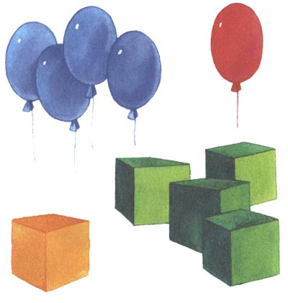
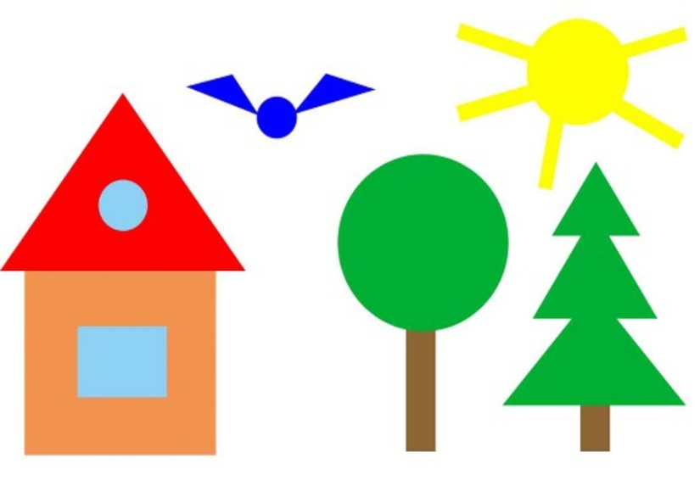
Цель проекта:
формирование у детей интереса к математическим играм направленных на развитие логического мышления, памяти, смекалки посредством занимательного математического материала.(математические игры и задачи, развивающие игры и упражнения, математические развлечения).

Slide 5
Задачи проекта:
1.Создать условия для включения детей в совместно-образовательную деятельность.
2.Способствовать возникновению интереса у детей к математическим играм.
3.Расширять и углублять математические представления детей посредством занимательного математического материала.
4.Воспитывать дружеские взаимоотношения детей в коллективных играх.
5.Включить родителей в проектную деятельность

Slide 6
Вид проекта: комплексный.
Тип проекта: долгосрочный
Участники проекта: дети, воспитатель ,родители воспитанников.

Slide 7
Этапы работы по проекту
Этапы работы по проекту: | Мероприятия:
1этап – констатирующий: (03.09.2018 – 31.09.2019г.) | выбор темы подбор литературы постановка цели и задач написание плана проекта
2 этап – основной (формирующий): (1.10.2018 – 15.05.2019.) | Реализация запланированных мероприятий по проекту с детьми и родителями.
3этап – итоговый:( Заключительный) (15.05.2018 – 30.05.2019) | Подведение итогов Анализ результатов Оформление проектной папки Презентация проекта Прогноз на будущее

Slide 8
Предполагаемый результат: .
1.. Возникнет интерес у детей к математическим играм.
2..Расширятся и углубятся математические представления детей посредством занимательного математического материала.
3.Сформируются дружеские взаимоотношения детей в коллективных играх.
4. Родители воспитанников примут участие в реализации проекта "Занимательная математика".

Slide 9
Ресурсное обеспечение:
Организационные: Воспитатель по разработке проекта: Соколова О.В.
Информационные:
Периодические печатные издания. Игры и упражнения по развитию умственных способностей у детей дошкольного возраста: Кн. для воспитателя дет. сада/ Л. В. Венгер, О.М. Дьяченко_ М.: Просвещение, 1989.-127с.:ил.
З. А. Михайлова. Игровые занимательные задачи для дошкольников: Кн. для воспитателя дет. сада.-2-е изд., до раб. -М.: Просвещение, 1990.- 94. с.: ил.
А.А. Смоленцева. Математика до школы. Н.-Новгород 1996 г.
В.П. Новикова. Математика в детском саду старший дошкольный возраст. Москва. «Мозаика-Синтез» 2009 г.
Е.А. Носова. Логика и математика для дошкольников. 2-е изд. Санкт-Петербург «Детство-Пресс» 2002 г.
Кадровые:
Воспитатель, дети, родители
Мотивационные:
Игровая мотивация
Материально-технические:
развивающая предметно пространственная среда, дидактический материал.
Нормативно-правовые:
ФГОС ДО
САНПИН
Финансовые:
Не требует затрат

Slide 10
Предполагаемые риски и пути их преодоления:
1.Болезнь воспитателя или детей.
Преодоление - перенос проекта на другое время.
2.Нежелание детей участвовать в различных видах деятельности.
Преодоление – сюрпризные моменты, новые настольно-печатные математические игры на развитие логического мышления.

Slide 11
Показатели уровня знаний детей на начало проекта
Поместите здесь ваш текст

Slide 12
Формы взаимодействия с детьми
Дидактические игры на ФЭМП
Задачки на смекалку
Математические загадки в стихах
Головоломки
Формы взаимодействия с детьми
Игры- силуэты
Развивающие игры, упражнения, ребусы .

Slide 13
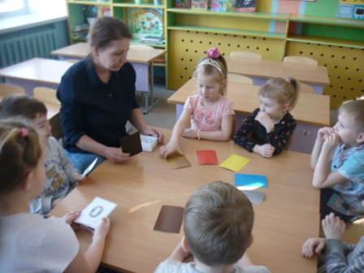
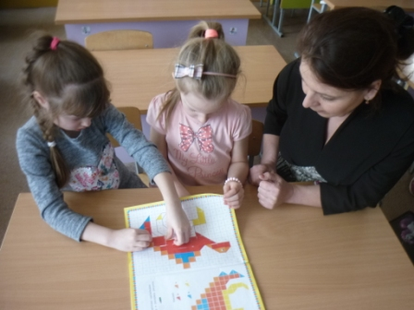
Игра: «Цифры перепутались».
Игра- головоломка«Собери картинку».

Slide 14
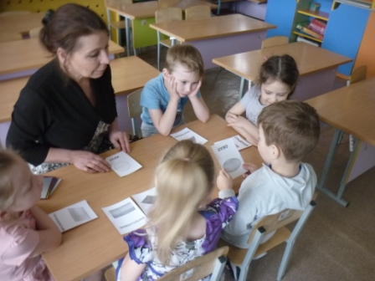
Развивающая игра: «Геометрическое лото»
Игра: «Назови правильно»

Slide 15
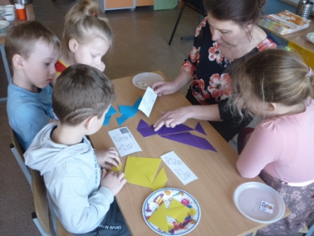
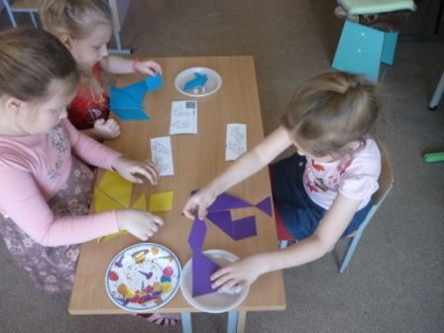
Игра: «Танграм»

Slide 16
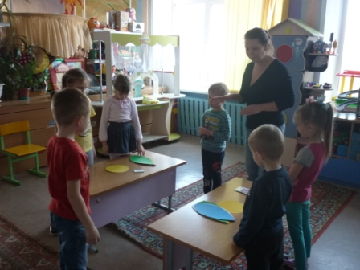
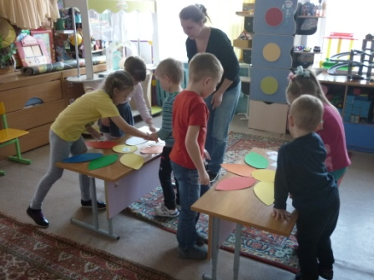
Математический КВН

Slide 17
Показатели уровня знаний детей на конец проекта
Поместите здесь ваш текст

Slide 18
Использование занимательных математических игр, упражнений и головоломок в совместной деятельности с детьми, позволяют повысить интерес и мотивацию у детей к усвоению определенного круга знаний.
Вывод:

Slide 19
спасибо за внимание!!!

